Slide 1
探討零售商導入基於物聯網倉庫管理系統的 管理和經營成效影響
生產管理_Proposal
組員：M0961108_賴威良
M0961109_楊俊健
Notes:
探討零售商導入基於物聯網倉庫管理系統的管理及經營成效影響
基於物聯網倉庫管理系統 應用於零售商的管理成效

Slide 2
摘要
由於零售商的商品複雜性高且多樣性，照目前市場上，以超商為例，是利用人工條碼掃描來確認貨品相關資訊，然而在倉庫管理上會需要增加許多人力成本且可能會產生誤差。低效率和不準確的點貨對經營者產生不利影響。
本文的目的是提出一種基於物聯網的倉庫管理系統，應用相關數據分析方法，使用計算智能技術來實現智慧物流。應用在現今市場上零售上，並且探討比較納入系統前後的經營成效。
EDIT IN POWERPOINT®
Click on the button under the presentation preview that says "Download as PowerPoint template". You will get a .pptx file that you can edit in PowerPoint.
Remember to download and install the fonts used in this presentation (you’ll find the links to the font files needed in the Presentation design slide)
More info on how to use this template at www.slidescarnival.com/help-use-presentation-template
This template is free to use under Creative Commons Attribution license. You can keep the Credits slide or mention SlidesCarnival and other resources used in a slide footer.

Slide 3
緒論
1
Let’s start with the first set of slides

Slide 4
研究背景與動機
ANDROID PROJECT
Show and explain your web, app or software projects using these gadget templates.
由於零售商的商品複雜性高且多樣性，現今市面上大部分的零售商在商品和倉庫的管理方面，都是以人工來掃描條碼（barcode）來確認商品貨品的庫存量和出入庫相關管理。既然是以人工來作業，一定會有效率及準確率上的問題存在。低效率和不準確的點貨對整體經營上產生不利影響。至今物聯網技術已經成熟，若將基於物聯網技術的倉庫管理系統導入至零售商的產業中，或許能為經營者在管理方面更具有效益。
Notes:
由於零售商的商品複雜性高且多樣性，照目前市場上，以超商為例，是利用人工條碼掃描來確認貨品相關資訊，然而在倉庫管理上會需要增加許多人力成本且可能會產生誤差。低效率和不準確的點貨對整體經營上產生不利影響。
現今市面上大部分的零售商在商品和倉庫的管理方面，都是以人工來掃描條碼（barcode）來確認商品貨品的庫存量和出入庫相關管理。既然是以人工來作業，一定會有效率及準確率上的問題存在。至今物聯網技術已經成熟，若將基於物聯網技術的倉庫管理系統導入至零售商的產業中，或許能為經營者在管理方面更具有效益。

Slide 5
研究目的
ANDROID PROJECT
Show and explain your web, app or software projects using these gadget templates.
本研究的研究目的：
探討將基於物聯網倉庫管理系統導入至超商，對其經營及管理上的成效與差異
了解基於物聯網相關技術的概念理解

Slide 6
文獻探討
２
Let’s start with the first set of slides

Slide 7
智能零售
ANDROID PROJECT
Show and explain your web, app or software projects using these gadget templates.
隨著信息技術的蓬勃發展，5G技術已開始滲透到零售生態系統中，從而促進了新零售行業的現代化和技術化以及智能技術的整合(Taboada and Shee,2020; Chettri and Bera,2019; Palattella et al.,2016)因此，零售業變得越來越聰明。變革背後的最強大動力是全球零售商採用的智能技術(Roy et al.,2018)這些技術使傳統的零售和客戶購物行為發生了巨大變化。智能技術為客戶提供了一種全新的購物方式，使他們能夠與產品和設備進行智能交互(Li et al.,2017; Roy et al.,2018)充滿希望的智能技術解決方案吸引了全球主要零售商的越來越多的關注，例如亞馬遜，阿里巴巴和沃爾瑪，其目標是將智能技術納入其零售戰略並更好地為客戶提供服務(Grand View Research, 2018; Byteant,2019) 智能商店是無人商店，引入智能技術，包括臉部辨識、智能傳感器、智能貨架、自助結帳、互動式顯示器、智能庫存系統和大數據分析。(Li et al., 2017; Pantano and Timmermans, 2014; Kallweit et al., 2014; Poncin and Mimoun, 2014; Pantano, 2016)
參考文獻：[7]Chang Y-W, Chen J. What motivates customers to shop in smart shops? The impacts of smart technology and technology readiness. Journal of Retailing and Consumer Services. 2021;58.
Notes:
With the flourishing development of information technology, the 5G technology has begun to penetrate the retailing ecosystem, thereby promoting the modernization and technologicalization of the new retailing industry as well as the integration of smart technologies (Taboada and Shee, 2020; Chettri and Bera, 2019; Palattella et al., 2016). Consequently, the retail industry becomes more and more intelligent. The most powerful driving force behind this transformation is the smart technologies applied by global retailers (Roy et al., 2018), which make traditional retail and customer shopping behaviors change dramatically. Smart technologies provide customers with a brand-new way to shop and enable them to intelligently interact with products and devices (Li et al., 2017; Roy et al., 2018). The promising solutions of smart technologies attract increasing attention from major retailers around the world, such as Amazon, Alibaba and Walmart, which aim to incorporate smart technologies into their retail strategies and serve their clients better (Grand View Research, 2018; Byteant, 2019). According to a Grand View Research report (2018), the smart retailing market has reached approximately USD 10.74 billion in 2017 and is projected to grow at a compound annual growth rate of 23.9% by 2025.

Slide 8
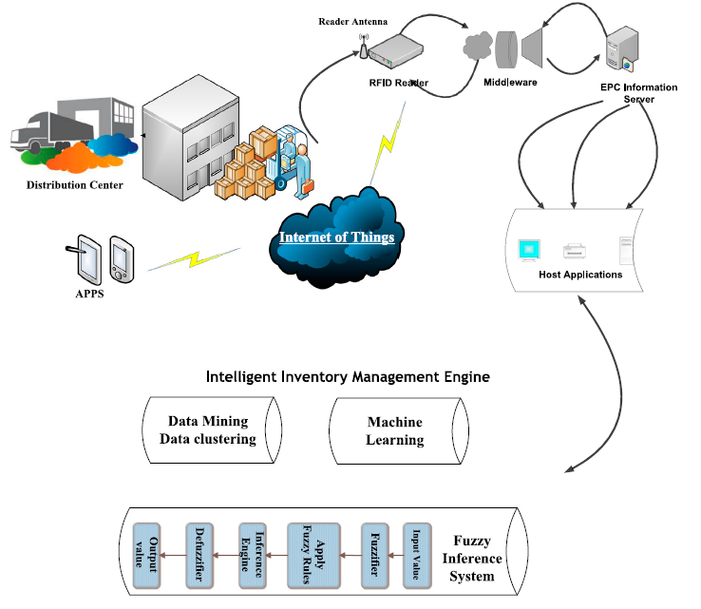
倉庫管理系統
ANDROID PROJECT
Show and explain your web, app or software projects using these gadget templates.
IOT-WMS系統：
Lee等人(2017)在文中提到，透過WMS系統可以有效查詢庫存情況，並利用物聯網的RFID技術準確追蹤貨物位置。同時在操作上也比人工揀貨更有效率。
參考文獻：[8]C.K.M. Lee, Yaqiong Lv, K.K.H. Ng, William Ho & K.L. Choy,2017,”Design and application of Internet of things-based warehouse management system for smart Logistics,”International Journal of Production Research.

Slide 9
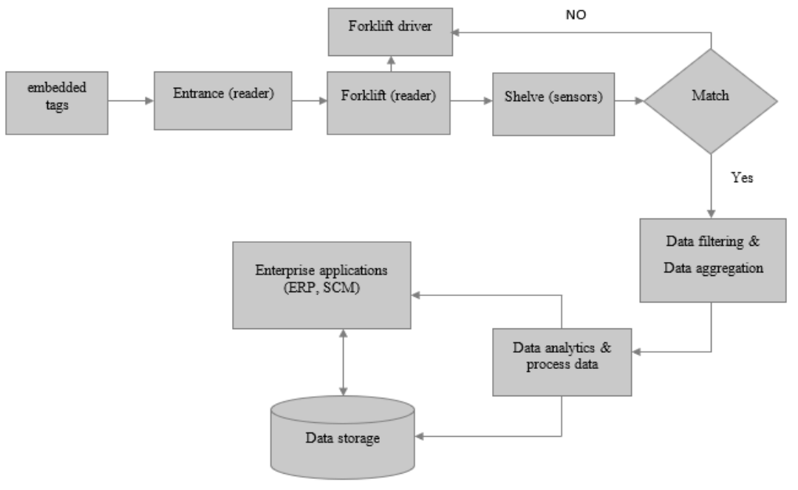
倉庫管理系統
ANDROID PROJECT
Show and explain your web, app or software projects using these gadget templates.
IOT-WMS系統：
根據Xiaolin Jia[1]提出將IOT技術應用於WMS系統之概念流程：
參考文獻：[9]C.K.M. Lee, Yaqiong Lv, K.K.H. Ng, William Ho & K.L. Choy,2017,”Design and application of Internet of things-based warehouse management system for smart Logistics,”International Journal of Production Research.

Slide 10
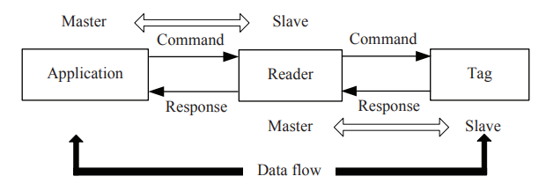
ＲＦＩＤ
ANDROID PROJECT
Show and explain your web, app or software projects using these gadget templates.
RFID應用於物聯網：
RFID是一項用於輔助電腦或設備識別目標紀錄資訊，
藉由感應器，能識別、追蹤、監控標籤附著的目標。
Xiaolin Jia (2012)[1]等人提出的RFID資訊交換流程
參考文獻：[9]Xiaolin Jia; Quanyuan Feng; Taihua Fan; Quanshui Lei , 2012 ,” RFID technology and its applications in Internet of Things (IoT),”

Slide 11
ＲＦＩＤ
ANDROID PROJECT
Show and explain your web, app or software projects using these gadget templates.
W Hamdy等人(2018)提出IOT的組成：
使用RFID感應器等技術即時判斷與識別各個物件的資訊
能使物品連上
網際網路
物聯網組成架構
使用基礎技術包含集線器、路由器及中繼器將資訊上傳至雲端
網路使用像是虛擬伺服器、資料儲存功能
提供分邏輯與析能力
參考文獻：[10]W Hamdy, N Mostafa, H Elawady ,2018,” Towards a Smart Warehouse Management System. ” Proceedings of the International Conference on Industrial Engineering and Operations Management.

Slide 12
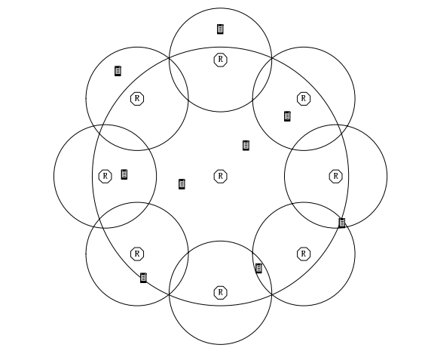
ＲＦＩＤ
ANDROID PROJECT
Show and explain your web, app or software projects using these gadget templates.
RFID室內定位技術(LANDMARC)：
Lionel M. Ni等人在2003年設計一套了LANDMARC系統，為FRID室內定位辨識系統。
參考文獻：[11]L.M. Ni; Yunhao Liu; Yiu Cho Lau; A.P. Patil ,“LANDMARC: Indoor Location Sensing Using Active RFID”

Slide 13
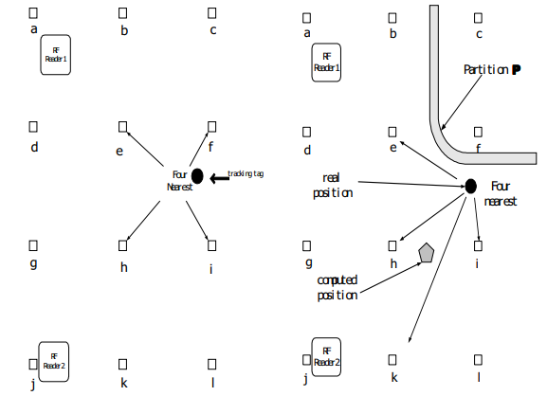
ＲＦＩＤ
ANDROID PROJECT
Show and explain your web, app or software projects using these gadget templates.
LANDMARC定位方式：
透過固定位置的參考標籤，定位目標與鄰近四個參考標籤的位置進行定位。
參考文獻：L.M. Ni; Yunhao Liu; Yiu Cho Lau; A.P. Patil , DOI: 10.1109/PERCOM.2003.1192765, “LANDMARC: Indoor Location Sensing Using Active RFID”

Slide 14
智慧物流
ANDROID PROJECT
Show and explain your web, app or software projects using these gadget templates.
傳統物流業的高成本，低效率問題日益突出，迫切需要轉型升級。 智能物流可以幫助傳統物流業實現轉型升級。 近年來，有關政府部門相繼發布了有關人工智能的政策文件，以促進智能物流的發展，實現物流業的轉型升級。 智能物流與傳統物流之間的重要區別在於，智能物流整合了大數據，物聯網，雲計算，區塊鍊等技術，可以實現人與物之間，物與物之間的交互，並將生產，倉儲，生產，倉儲，物流，物流等為一體。 包裝，運輸，配送等整個物流價值鏈的環節，形成了新的物流形式。 智能物流可以為物流業的運營和發展提供保證，降低成本，提高效率，增加利潤，進而提高物流公司的績效。
參考文獻：[13] Dali Jiang, Wei Zhang, Qinghua Wang. Key Technologies of Intelligent Logistics and Its Construction Countermeasures. Packaging Engineering. 239 (2018) 23, 9-14.

Slide 15
智慧物流
智慧物流(Intelligent Logistics)是一種以信息技術為支撐，在物流的運輸、倉儲、包裝、裝卸搬運、流通加工、配送、信息服務等各個環節實現系統感知。全面分析，及時處理及自我調整功能，實現物流規整智慧、發現智慧、創新智慧和系統智慧的現代綜合性物流系統。
ANDROID PROJECT
Show and explain your web, app or software projects using these gadget templates.
智慧物流的基本功能
感知功能
規整功能
智能分析功能
優化決策功能
系統支持功能
自動修正功能
及時反饋功能
參考文獻：[14]https://wiki.mbalib.com/zh-tw/%E6%99%BA%E6%85%A7%E7%89%A9%E6%B5%81
Notes:
(1)感知功能。運用各種先進技術能夠獲取運輸、倉儲、包裝、裝卸搬運、流通加工、配送、信息服務等各個環節的大量信息。實現實時數據收集，使各方能準確掌握貨物、車輛和倉庫等信息。初步實現感知智慧。
(2)規整功能。既感知之後把採集的信息通過網路傳輸到數據中心，用於數據歸檔．建立強大的資料庫一分門別類後加入新數據，使各類數據按要求規整，實現數據的聯繫性，開放性及動態性。並通過對數據和流程的標準化，推進跨網路的系統整合，實現規整智慧。
(3)智能分析功能。運用智能的模擬器模型等手段分析物流問題。根據問題提出假設。併在實踐過程中不斷驗證問題，發現新問題。做到理論實踐相結合。在運行中系統會自行調用原有經驗數據，隨時發現物流作業活動中的漏洞或者薄弱環節。從而實現發現智慧。
(4)優化決策功能。結合特定需要，根據不同的情況評估成本、時間、質量、服務、碳排放和其他標準，評估基於概率的風險，進行預測分析，協同制訂決策．提出最合理有效的解決方案，使做出的決策更加的準確，科學。從而實現創新智慧。
(5)系統支持功能。系統智慧集中表現於智慧物流並不是各個環節各自獨立，亳不相關的物流系統，而是每個環節都能相互聯繫。互通有無，共用數據，優化資源配置的系統，從而為物流各個環節提供最強大的系統支持，使得各環節協作，協調，協同。
(6)自動修正功能。在前面各個功能的基礎上，按照最有效的解決方案，系統自動遵循最快捷有效的路線運行。併在發現問題後自動修正，並且備用在案．方便日後查詢。
(7)及時反饋功能。物流系統是一個實時更新的系統。反饋是實現系統修正，系統完善必不可少的環節。反饋貫穿於智慧物流系統的每一個環節，為物流相關作業者瞭解物流運行情況，及時解決系統問題提供強大的保障。

Slide 16
研究方法
３
Let’s start with the first set of slides

Slide 17
研究假說與架構
本研究是將基於物聯網的倉庫管理系統導入至超商，並且將每樣商品加入RFID標籤，以物聯網技術來辨識倉庫及貨架上相關存貨量以及其他商品相關資訊。結合智慧物流技術只要偵測到某樣商品低於設定的最低存貨量數值，就會自動發送訂單至上游供應商訂貨，能更加節省人力成本增加效率，且更妥善的管理。
本研究系統架構以LEE(2018)等學者提出的WMS系統為主軸微調，探討導入至超商前後整體管理和經營上的比較差異。
White
Is the color of milk and fresh snow, the color produced by the combination of all the colors of the visible spectrum.
Black
Is the color of ebony and of outer space. It has been the symbolic color of elegance, solemnity and authority.
IOT-Based WMS
System
H1
提升整體
管理和經營成效
H1：超商導入IOT-Based WMS對提升整體管理及經營成效呈正相關

Slide 18
研究對象與設計
本研究樣本以10家7-11為研究對象，隨機分派成5組實驗組和5組控制組，兩組均紀錄實驗前的經營管理相關數據，實驗組導入IOT-WMS系統、控制組則照常原本的管理模式，兩者均實施為期一個月，紀錄相關數據後，探討分析比較兩組差異。
White
Gray
Black
實驗組
(五組)
紀錄系統導入前資訊
有導入系統
(實行一個月)
紀錄系統導入後資訊
分析比較
兩組差異
控制組
(五組)
紀錄系統導入前資訊
無導入系統
(實行一個月)
紀錄相關
資訊
紀錄系統導入前資訊
導入系統
(實行一個月)
紀錄系統導入後資訊
分析比較導入系統前後差異
研究流程
研究流程

Slide 19
研究工具
 | A | B | C
Yellow | 10 | 20 | 7
Blue | 30 | 15 | 10
Orange | 5 | 24 | 16

Slide 20
研究分析
收集紀錄相關數據，經統計分析後得出結果探討有無導入系統之間差異得比較
last
實驗組
控制組
平均每日所需人工盤點時間
商品補貨上架所需時間
商品缺貨~有現貨平均所需時間
平均每日營收
平均每日所需人工盤點時間
商品補貨上架所需時間
商品缺貨~有現貨平均所需時間
平均每日營收

Slide 21
預期效益與未來發展
4
Let’s start with the first set of slides

Slide 22
預期效益與未來發展
Yellow
Is the color of gold, butter and ripe lemons. In the spectrum of visible light, yellow is found between green and orange.
Blue
Is the colour of the clear sky and the deep sea. It is located between violet and green on the optical spectrum.
Red
Is the color of blood, and because of this it has historically been associated with sacrifice, danger and courage.
若是本研究之結果驗證研究假設，則證明基於物聯網的倉庫管理系統對零售商管理上之益處。未來更可以應用在各種行業，系統完整性也可依研究數據去改進更多功能，使經營者在管理上更加便利。
Yellow
Is the color of gold, butter and ripe lemons. In the spectrum of visible light, yellow is found between green and orange.
Blue
Is the colour of the clear sky and the deep sea. It is located between violet and green on the optical spectrum.
Red
Is the color of blood, and because of this it has historically been associated with sacrifice, danger and courage.

Slide 23
心得
隨著網路的進步物聯網技術也已漸成熟，許多IOT的技術應用使我們越來越便利。現今商場上追求速度與效率，能夠迅速獲得商品庫存等資訊，就在商業競爭上更佔優勢。如果能結合相關物聯網的技術，肯定對管理及經營方面更加有成效。在結合了物聯網的倉庫管理系統，能對大量的貨物更精準的規劃，勢必是未來各種產業可以發展的重點。

Slide 24
參考文獻
This presentation uses the following typographies and colors:
Titles: Roboto Condensed
Body copy: Roboto Condensed
You can download the fonts on this page:
https://material.io/guidelines/resources/roboto-noto-fonts.html
Navy #3f5378 · Dark navy #263248 · Yellow #ff9800
[7]Chang Y-W, Chen J. What motivates customers to shop in smart shops? The impacts of smart technology and technology readiness. Journal of Retailing and Consumer Services. 2021;58.
[8]C.K.M. Lee, Yaqiong Lv, K.K.H. Ng, William Ho & K.L. Choy,2017,”Design and application of Internet of things-based warehouse management system for smart Logistics,”International Journal of Production Research.
[9]Xiaolin Jia; Quanyuan Feng; Taihua Fan; Quanshui Lei , 2012 ,” RFID technology and its applications in Internet of Things (IoT),”
[10]W Hamdy, N Mostafa, H Elawady ,2018,” Towards a Smart Warehouse Management System. ” Proceedings of the International Conference on Industrial Engineering and Operations Management.
[11]L.M. Ni; Yunhao Liu; Yiu Cho Lau; A.P. Patil ,“LANDMARC: Indoor Location Sensing Using Active RFID”
[13] Dali Jiang, Wei Zhang, Qinghua Wang. Key Technologies of Intelligent Logistics and Its Construction Countermeasures. Packaging Engineering. 239 (2018) 23, 9-14.
[14]https://wiki.mbalib.com/zh-tw/%E6%99%BA%E6%85%A7%E7%89%A9%E6%B5%81
You don’t need to keep this slide in your presentation. It’s only here to serve you as a design guide if you need to create new slides or download the fonts to edit the presentation in PowerPoint®

Slide 25
THANKS!
Any questions?
You can find me at
@username & user@mail.me

